Slide 1

CHÀO MỪNG CÁC CÔ,
CÁC BÁC ĐẾN THĂM LỚP DỰ GIỜ!

Slide 2

UBND QUẬN LONG BIÊN
TRƯỜNG MẦM NON LONG BIÊN A
LĨNH VỰC: PHÁT TRIỂN THẨM MỸ
HOẠT ĐỘNG: TẠO HÌNH
Đề tài: Di màu làm ổ rơm
Lứa tuổi: 24- 36 tháng
Giáo viên: Lê Thị Thanh Hà

Slide 3

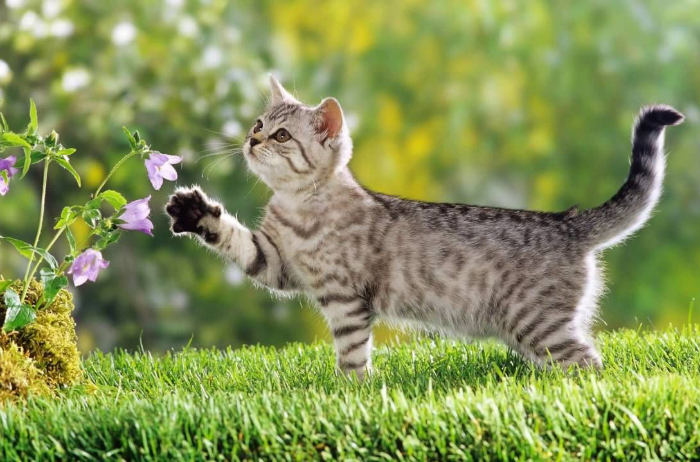
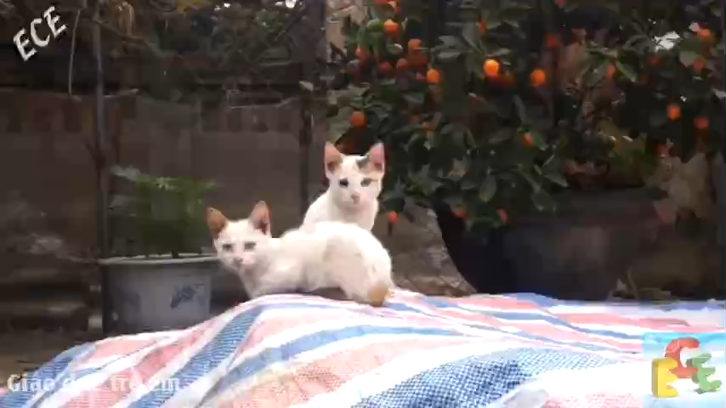

Slide 4
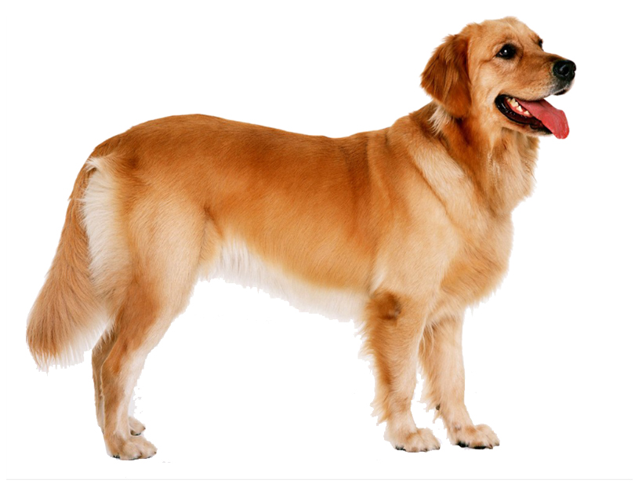
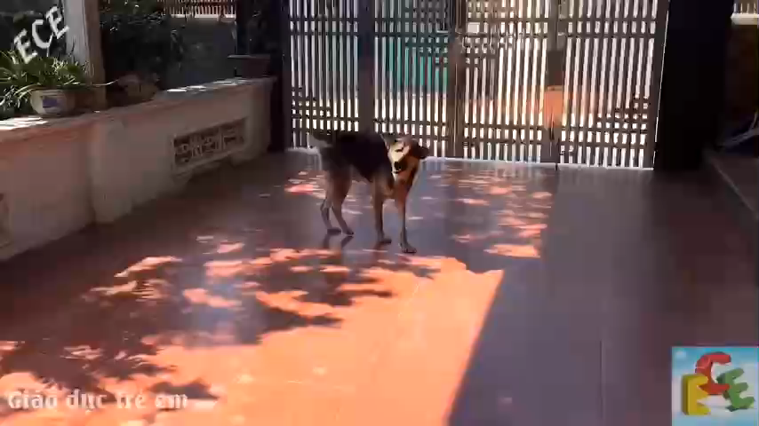

Slide 5
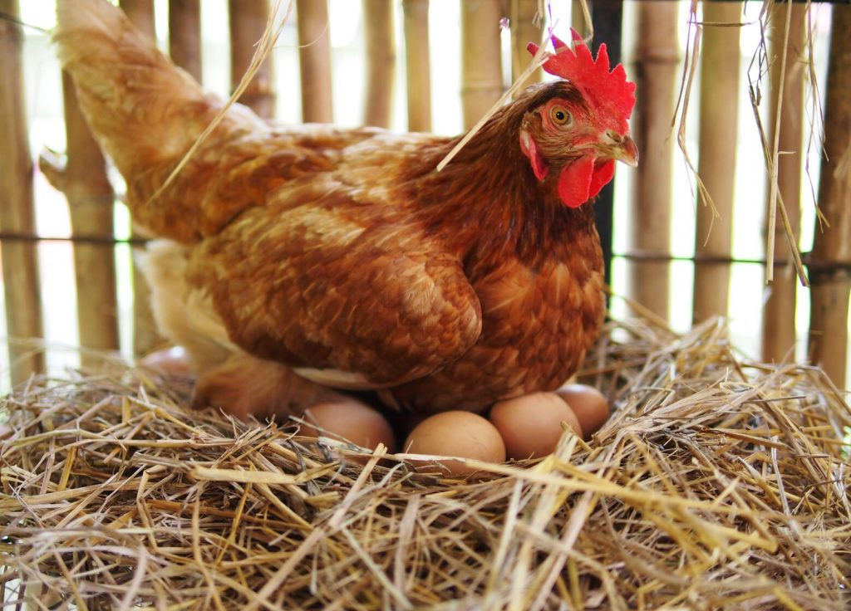
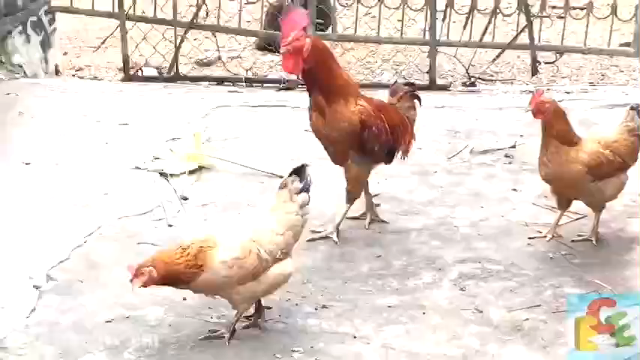

Slide 6
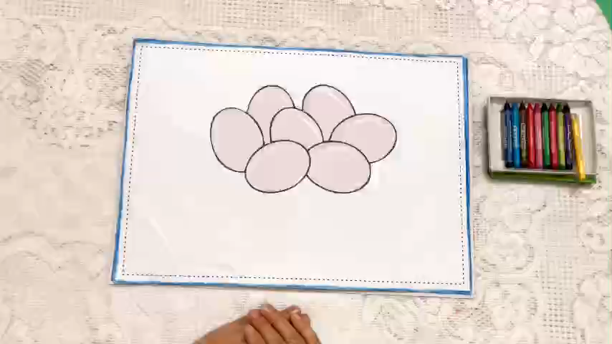

Slide 7

Nhạc nhẹ

Slide 8
Nhạc “ Đàn gà con”

